Slide 1
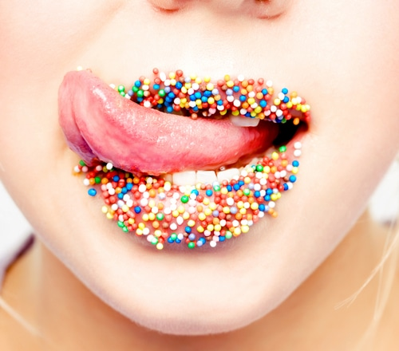
De smaakquiz

Slide 2
Algemene
kennis

Slide 3
Vraag 1: Met welk lichaamsdeel proeven wij? A. Tong. B. Neus.

Slide 4
Vraag 2: Welke smaken kan je proeven met je tong? A. Zoet, zuur, bitter. B. Zoet, zuur, bitter en zout.

Slide 5
Vraag 3: Hebben we ook ons reukorgaan nodig om smaken te kunnen proeven? A. Ja. B. Nee.

Slide 6
Vraag 4: Welke smaak proef je met de voorkant van de tong? A. Zuur. B. Zoet.

Slide 7
Vraag 5: Van welk fruit is de rozijn afkomstig? A. Druiven. B. Bosbessen.

Slide 8
Vraag 6: Wat is het hoofdbestanddeel van mayonaise? Van wat heb je het meeste nodig? A. Ei. B. Olie.

Slide 9
Vraag 7: Wat is eigenlijk ‘Brussels lof’? A. Schorseneren. B. Witloof.

Slide 10
Vraag 8: Wat ontstaat er wanneer suiker verhit wordt? A. Karamel. B. Glazuur.

Slide 11
Vraag 9: Welk snoepgoed wordt in het Frans ‘Barbe á papa’ genoemd? A. Suikerspin. B. Appel met rode suiker overgoten.

Slide 12
Vraag 10: Hoe wordt geroosterd/gebakken brood met ham en kaas ertussen genoemd? A. Croque monsieur. B. Croque madame.

Slide 13
Spreekwoorden

Slide 14
Vraag 1: Wat betekent het spreekwoord: ‘Dat smaakt naar meer’ A. Ik wil meer van dat. B. Ik heb nog niet genoeg gegeten.

Slide 15
Vraag 2: Wat betekent het spreekwoord: ‘Er is reuk noch smaak aan’ A. Het is van plastiek. B. Het is weinig waard, het is niet interessant, het smaakt naar niets.

Slide 16
Vraag 3: Wat betekent het spreekwoord: ‘Over smaak valt niet te twisten’ A. Over verschil in smaak moet men geen ruzie maken. B. Iedereen lust hetzelfde.

Slide 17
Vraag 4: Wat betekent het spreekwoord: ‘Honger is de beste kok’ A. Wanneer je honger hebt, smaakt alles goed. B. Je kan alleen lekker koken als je echt honger hebt.

Slide 18
Vraag 5: Wat betekent het spreekwoord: ‘Eigen bier smaakt het best’ A. Iets wat je zelf maakt, smaakt gewoonlijk beter. B. Belgisch bier is het lekkerste.

Slide 19
Vraag 6: Wat betekent het spreekwoord: ‘Wijn smaakt altijd naar de stok’ A. Niet alleen druiven geven smaak aan wijn. B. De afkomst van iets laat zich altijd zien.

Slide 20
Vraag 7: Wat betekent het spreekwoord: ‘Iemand de oren van het hoofd eten’ A. Zo verliefd zijn dat je niet van hem/haar kan afblijven. B. Erg veel eten.

Slide 21
Vraag 8: Wat betekent het spreekwoord: ‘Roet in het eten gooien’ A. De pret bederven of een plan laten mislukken. B. Verkeerde kruiden gebruiken.

Slide 22
Vraag 9: Wat betekent het spreekwoord: ‘Het smelt als boter in de mond’ A. Het is erg mals. B. Het is vloeibaar geworden.

Slide 23
Vraag 10: Wat betekent het spreekwoord: ‘Zijn natje en zijn droogje lusten’ A. Liever droge boterhammen eten. B. Graag eten en drinken.

Slide 24
Fotoronde

Slide 25
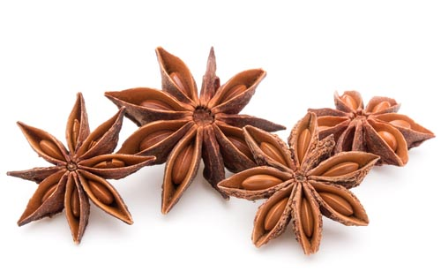
Vraag 1: Deze vruchtjes hebben een anijs smaak en zouden een geneeskundige werking hebben. Hoe heten ze? A. Steranijs. B. Nootmuskaat.

Slide 26
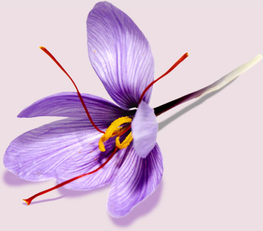
Vraag 2: Saffraan komt van een bloem. Hoe heet deze bloem? A. Saffraan krokus. B. Saffraan narcis.

Slide 27
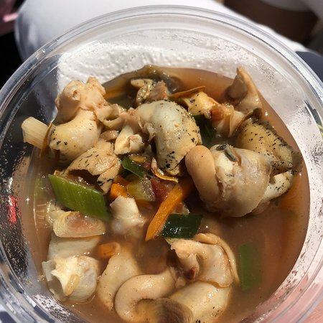
Vraag 3: Welk gerecht zie je op de foto? A. Scampi’s. B. Karakollen.

Slide 28
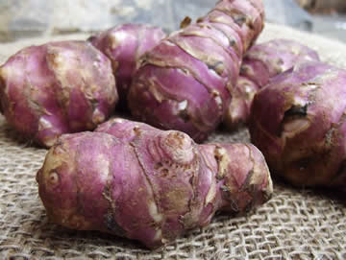
Vraag 4: Deze knol smaak lichtelijk zoet en notig. Je kan hem ook rauw eten. Welke groente is dit? A. Rode aardappel. B. Aardpeer.

Slide 29
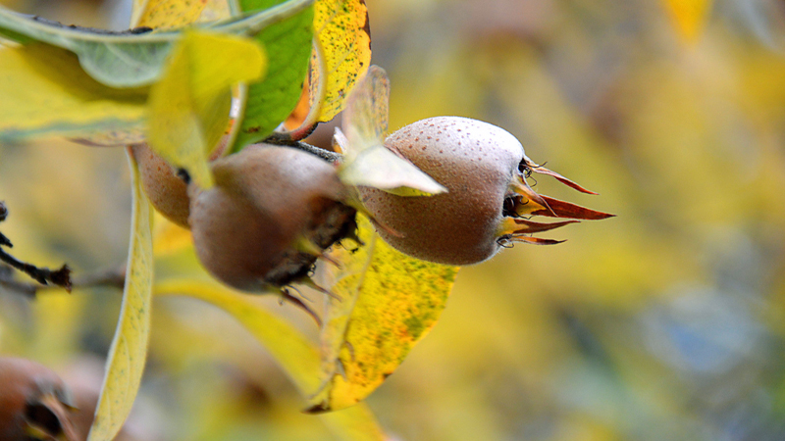
Vraag 5: Welke vrucht zie je op de foto? A. Een mispel. B. Een eikel.

Slide 30
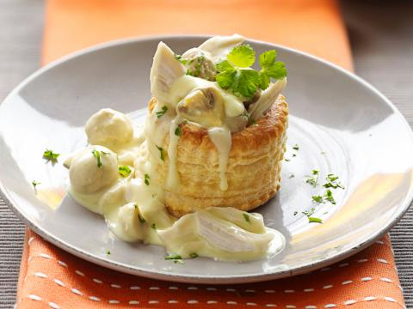
Vraag 6: Op de foto zie je een ‘videeke’. Welk is de juiste Nederlandstalige benaming van videe of vol-au-vent? A. Pasteitje. B. Koninginnenhapje.

Slide 31
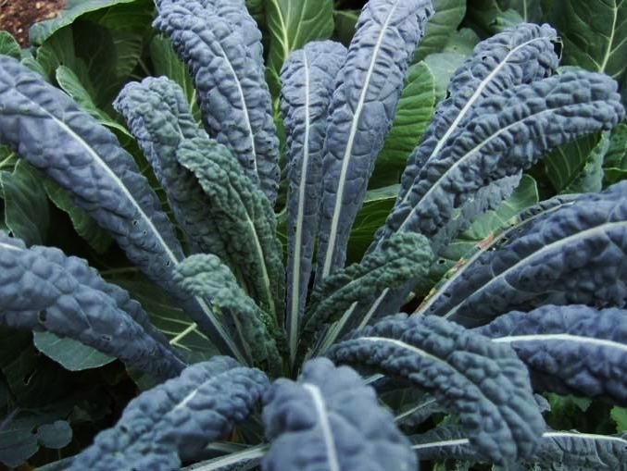
Vraag 7: Welke groente staat er op de foto? A. Savooikool. B. Palmkool.

Slide 32
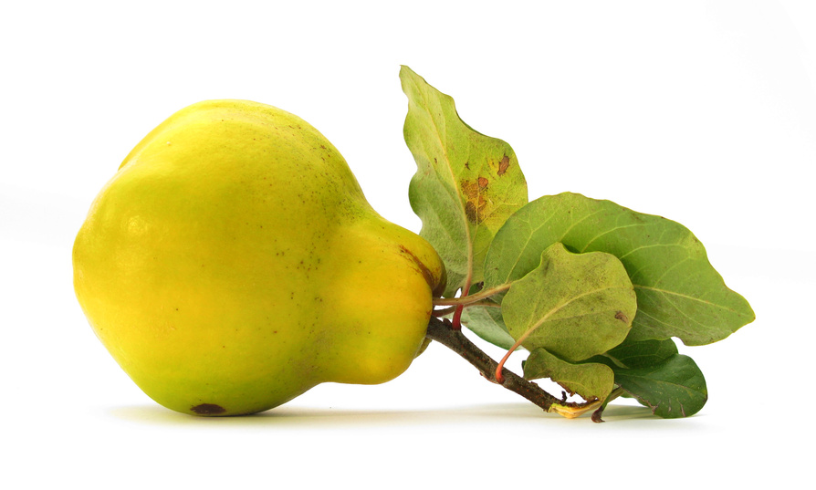
Vraag 8: Welke vrucht is dit? A. Citroen. B. Kweepeer.

Slide 33
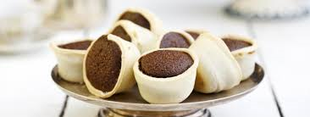
Vraag 9: Welke lekkernij is dit? A. Lierse vlaaikes. B. Mattentaartjes.

Slide 34
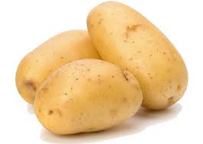
Vraag 10: Uit welk werelddeel is de aardappel naar ons gekomen? A. Zuid Amerika. B. Afrika.

Slide 35
Oplossingen

Slide 36
Algemene
kennis

Slide 37
Vraag 1: Met welk lichaamsdeel proeven wij? A. Tong B. Neus.

Slide 38
Vraag 2: Welke smaken kan je proeven met je tong? A. Zoet, zuur, bitter. B. Zoet, zuur, bitter en zout.

Slide 39
Vraag 3: Hebben we ook ons reukorgaan nodig om smaken te kunnen proeven? A. Ja. B. Nee.

Slide 40
Vraag 4: Welke smaak proef je met de voorkant van de tong? A. Zuur. B. Zoet.

Slide 41
Vraag 5: Van welk fruit is de rozijn afkomstig? A. Druiven. B. Bosbessen.

Slide 42
Vraag 6: Wat is het hoofdbestanddeel van mayonaise? Van wat heb je het meeste nodig? A. Ei. B. Olie.

Slide 43
Vraag 7: Wat is eigenlijk ‘Brussels lof’? A. Schorseneren. B. Witloof.

Slide 44
Vraag 8: Wat ontstaat er wanneer suiker verhit wordt? A. Karamel. B. Glazuur.

Slide 45
Vraag 9: Welk snoepgoed wordt in het Frans ‘Barbe á papa’ genoemd? A. Suikerspin. B. Appel met rode suiker overgoten.

Slide 46
Vraag 10: Hoe wordt geroosterd/gebakken brood met ham en kaas ertussen genoemd? A. Croque monsieur. B. Croque madame.

Slide 47
Spreekwoorden

Slide 48
Vraag 1: Wat betekent het spreekwoord: ‘Dat smaakt naar meer’ A. Ik wil meer van dat. B. Ik heb nog niet genoeg gegeten.

Slide 49
Vraag 2: Wat betekent het spreekwoord: ‘Er is reuk noch smaak aan’ A. Het is van plastiek. B. Het is weinig waard, het is niet interessant, het smaakt naar niets.

Slide 50
Vraag 3: Wat betekent het spreekwoord: ‘Over smaak valt niet te twisten’ A. Over verschil in smaak moet men geen ruzie maken. B. Iedereen lust hetzelfde.

Slide 51
Vraag 4: Wat betekent het spreekwoord: ‘Honger is de beste kok’ A. Wanneer je honger hebt, smaakt alles goed. B. Je kan alleen lekker koken als je echt honger hebt.

Slide 52
Vraag 5: Wat betekent het spreekwoord: ‘Eigen bier smaakt het best’ A. Iets wat je zelf maakt, smaakt gewoonlijk beter. B. Belgisch bier is het lekkerste.

Slide 53
Vraag 6: Wat betekent het spreekwoord: ‘Wijn smaakt altijd naar de stok’ A. Niet alleen druiven geven smaak aan wijn. B. De afkomst van iets laat zich altijd zien.

Slide 54
Vraag 7: Wat betekent het spreekwoord: ‘Iemand de oren van het hoofd eten’ A. Zo verliefd zijn dat je niet van hem/haar kan afblijven. B. Erg veel eten.

Slide 55
Vraag 8: Wat betekent het spreekwoord: ‘Roet in het eten gooien’ A. De pret bederven of een plan laten mislukken. B. Verkeerde kruiden gebruiken.

Slide 56
Vraag 9: Wat betekent het spreekwoord: ‘Het smelt als boter in de mond’ A. Het is erg mals. B. Het is vloeibaar geworden.

Slide 57
Vraag 10: Wat betekent het spreekwoord: ‘Zijn natje en zijn droogje lusten’ A. Liever droge boterhammen eten. B. Graag eten en drinken.

Slide 58
Fotoronde

Slide 59
Vraag 1: Deze vruchtjes hebben een anijs smaak en zouden een geneeskundige werking hebben. Hoe heten ze? A. Steranijs. B. Nootmuskaat.

Slide 60
Vraag 2: Saffraan komt van een bloem. Hoe heet deze bloem? A. Saffraan krokus. B. Saffraan narcis.

Slide 61
Vraag 3: Welk gerecht zie je op de foto? A. Scampi’s. B. Karakollen.

Slide 62
Vraag 4: Deze knol smaak lichtelijk zoet en notig. Je kan hem ook rauw eten. Welke groente is dit? A. Rode aardappel. B. Aardpeer.

Slide 63
Vraag 5: Welke vrucht zie je op de foto? A. Een mispel. B. Een eikel.

Slide 64
Vraag 6: Op de foto zie je een ‘videeke’. Welk is de juiste Nederlandstalige benaming van videe of vol-au-vent? A. Pasteitje. B. Koninginnenhapje.

Slide 65
Vraag 7: Welke groente staat er op de foto? A. Savooikool. B. Palmkool.

Slide 66
Vraag 8: Welke vrucht is dit? A. Citroen. B. Kweepeer.

Slide 67
Vraag 9: Welke lekkernij is dit? A. Lierse vlaaikes. B. Mattentaartjes.

Slide 68
Vraag 10: Uit welk werelddeel is de aardappel naar ons gekomen? A. Zuid Amerika. B. Afrika.

Slide 69
Einde. Bedankt voor jullie aandacht.

